Slide 1


Hadoop与Spark简介
BIG DATA
冯永 主讲 黄旺辉 助教

Slide 2

01
Hadoop概述
Overview of Hadoop
Hadoop与Spark简介
02
MapReduce简介
Introduction of MapReduce
CONTENTS
03
HDFS简介
Introduction of HDFS
04
Spark概述
Overview of Spark

Slide 3

1 Hadoop概述
1.1 Hadoop简介
开源
Hadoop是Apache软件基金会旗下的一个开源分布式计算平台，为用户提供了系统底层细节透明的分布式基础架构，在分布式环境下提供了海量数据的处理能力
JAVA
Hadoop基于Java开发的，具有优异跨平台特性，并可部署在廉价的计算机集群中
核心：HDFS
Hadoop核心是分布式文件系统HDFS（Hadoop Distributed File System）和MapReduce
几乎所有主流厂商围绕Hadoop提供开发工具、开源软件、商业化工具和服务

Slide 4
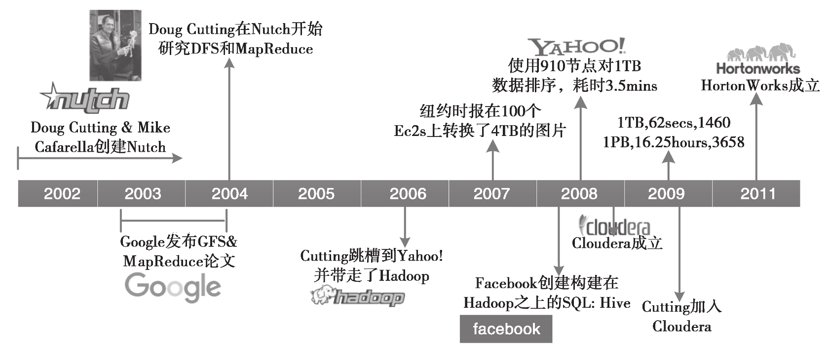
1 Hadoop概述
1.1.1 Hadoop发展简史

Slide 5

1 Hadoop概述
1.1.2 Hadoop特性
Hadoop是一个能够对大量数据进行分布式处理的软件框架，并且是以一种可靠、高效、可伸缩的方式进行处理的，它具有高效性，成本低，开源等特性。

Slide 6

1 Hadoop概述
1.1.3 Hadoop应用现状
Hadoop凭借其突出的优势，已经在各个领域得到了广泛的应用，而互联网领域是其应用的主阵地。
Notes:
2007年，雅虎在Sunnyvale总部建立了M45——一个包含了4000个处理器和1.5PB容量的Hadoop集群系统
Facebook作为全球知名的社交网站，Hadoop是非常理想的选择，Facebook主要将Hadoop平台用于日志处理、推荐系统和数据仓库等方面
国内采用Hadoop的公司主要有百度、淘宝、网易、华为、中国移动等，其中，淘宝的Hadoop集群比较大

Slide 7
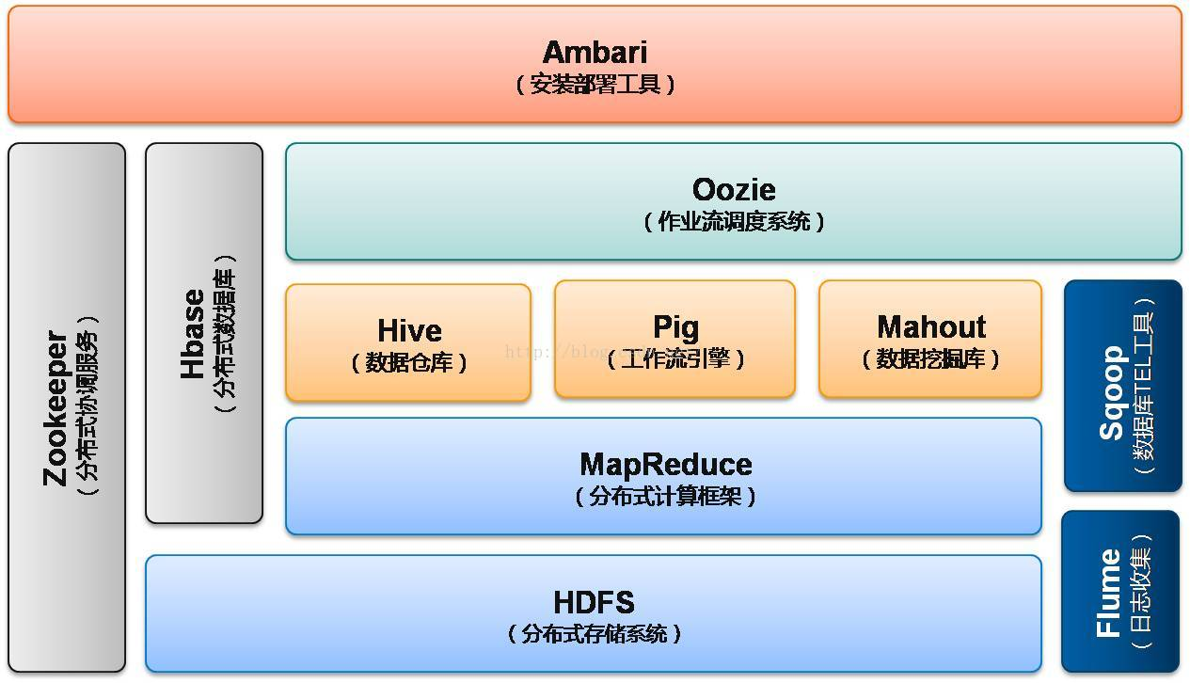
1 Hadoop概述
1.1.4 Hadoop架构（1.X）
hadoop1.0时期架构

Slide 8
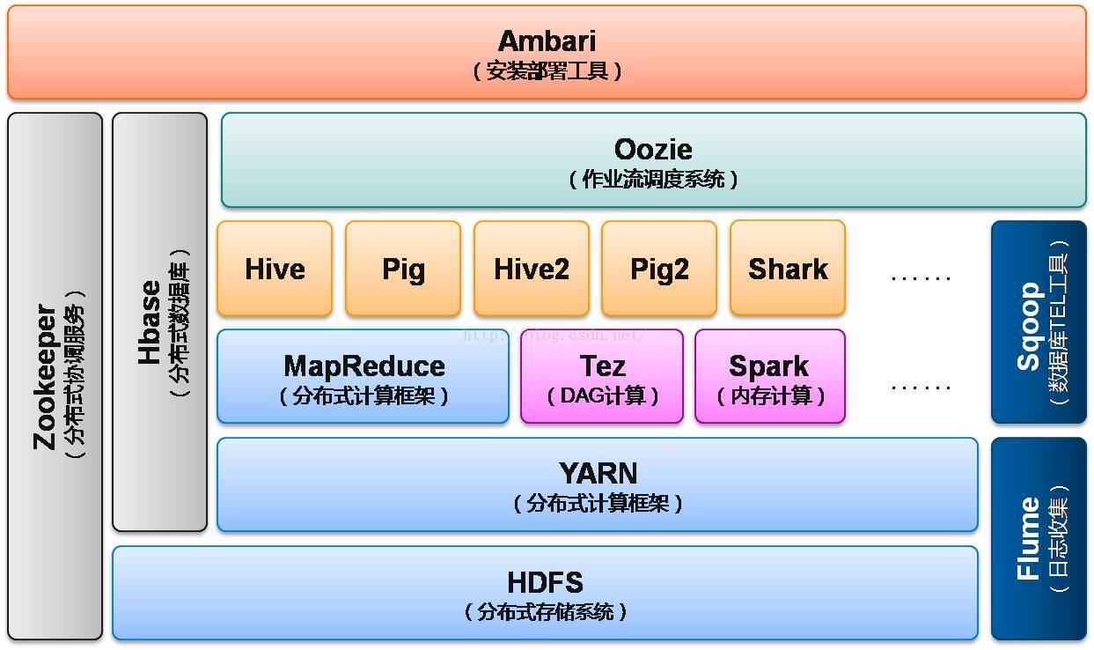
1 Hadoop概述
1.1.4 Hadoop架构（2.X）
hadoop2.0时期架构，引入YARN分布式框架等
组件 | 功能
HDFS | 分布式文件系统
MapReduce | 分布式并行编程模型
YARN | 资源管理和调度器
Tez | 运行在YARN之上的下一代Hadoop查询处理框架
Hive | Hadoop上的数据仓库
HBase | Hadoop上的非关系型的分布式数据库
Pig | 一个基于Hadoop的大规模数据分析平台，提供类似SQL的查询语言Pig Latin
Sqoop | 用于在Hadoop与传统数据库之间进行数据传递
Oozie | Hadoop上的工作流管理系统

Slide 9
1 Hadoop概述
1.1.4 Hadoop架构（2.X）
hadoop2.0时期架构，引入YARN分布式框架等
组件 | 功能
Zookeeper | 提供分布式协调一致性服务
Storm | 流计算框架
Flume | 一个高可用的，高可靠的，分布式的海量日志采集、聚合和传输的系统
Ambari | Hadoop快速部署工具，支持Apache Hadoop集群的供应、管理和监控
Kafka | 一种高吞吐量的分布式发布订阅消息系统，可以处理消费者规模的网站中的所有动作流数据
Spark | 类似于Hadoop MapReduce的通用并行框架

Slide 10
01
Hadoop概述
Overview of Hadoop
Hadoop与Spark简介
02
MapReduce简介
Introduction of MapReduce
CONTENTS
03
HDFS简介
Introduction of HDFS
04
Spark概述
Overview of Spark

Slide 11
2 MapReduce简介
2.1 分布式并行编程
摩尔定律
CPU性能大约每隔18个月翻一番
从2005年开始摩尔定律逐渐失效 ，需要处理的数据量快速增加，人们开始借助于分布式并行编程来提高程序性能
分布式处理
分布式程序运行在大规模计算机集群上，可以并行执行大规模数据处理任务，从而获得海量的计算能力
谷歌公司最先提出了分布式并行编程模型MapReduce，Hadoop MapReduce是它的开源实现，后者比前者使用门槛低很多

Slide 12
2 MapReduce简介
2.1 分布式并行编程
为什么需要MapReduce？
表1：传统计算框架和MapReduce对比
 | 传统并行计算框架 | MapReduce
集群架构/容错性 | 共享式，容错性差 | 非共享式，容错性好
硬件/价格/扩展性 | 刀片服务器，高速网，SAN，价格高，扩展性差 | 普通PC机，便宜，扩展好
编程/学习难度 | What-how，难 | What，简单
适用场景 | 实时，细粒度计算，计算密集型 | 批处理、非实时、数据密集型

Slide 13
2 MapReduce简介
2.1 分布式并行编程
MapReduce将复杂的、运行于大规模集群上的并行计算过程高度地抽象到了两个函数：Map和Reduce
Hadoop框架是用Java实现的，但是，MapReduce应用程序则不一定要用Java来写
函数 | 输入 | 输出 | 说明
Map | <k₁,v₁> 如： <行号,”a b c”> | List(<k₂,v₂>) 如： <“a”,1> <“b”,1> <“c”,1> | 将小数据集进一步解析成一批<key,value>对，输入Map函数中进行处理 每一个输入的<k₁,v₁>会输出一批<k₂,v₂>。<k₂,v₂>是计算的中间结果
Reduce | <k₂,List(v₂)> 如： <“a”,<1,1,1>> | <k₃,v₃> <“a”,3> | 输入的中间结果<k₂,List(v₂)>中的List(v₂)表示是一批属于同一个k₂的value

Slide 14
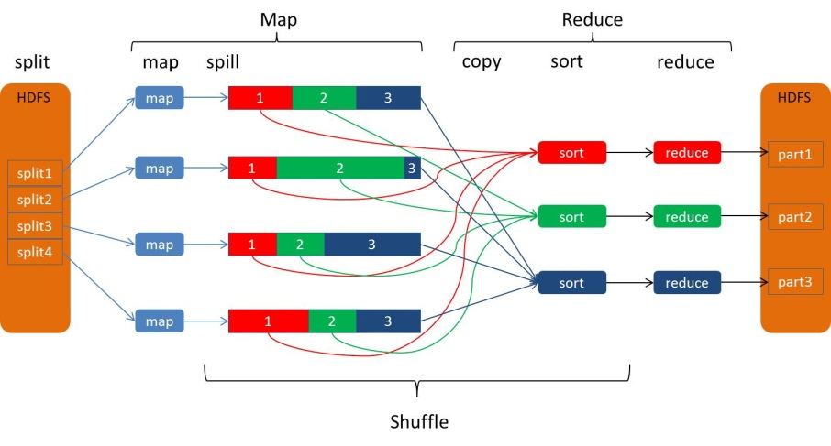
2 MapReduce简介
2.1 分布式并行编程
MapReduce采用“分而治之”策略，一个存储在分布式文件系统中的大规模数据集，会被切分成许多独立的分片（split），这些分片可以被多个Map任务并行处理
MapReduce设计的一个理念就是“计算向数据靠拢”，而不是“数据向计算靠拢”。因为，移动数据需要大量的网络传输开销

Slide 15
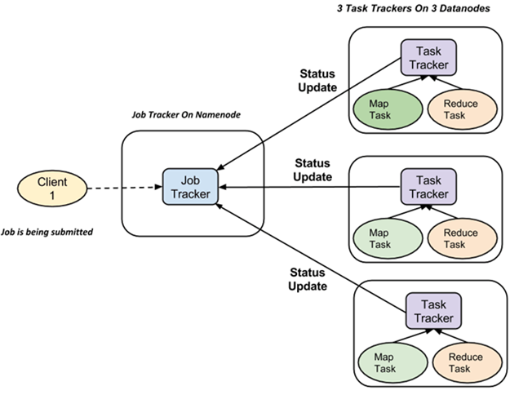
2 MapReduce简介
2.2 MapReduce体系结构
MapReduce体系结构由 Client、JobTracker、TaskTracker以及Task四部分组成
Client
MapReduce程序通过Client提交到JobTracker端
用户通过Client提供的接口查看作业运行状态
JobTracker
JobTracker负责资源监控和作业调度
JobTracker 监控所有TaskTracker与Job的状况，一旦失败，就将任务转移到其他节点
JobTracker 跟踪任务执行进度、资源使用量等，并将这些信息告诉任务调度器（TaskScheduler）
TaskScheduler在资源出现空闲时，选择合适的任务去使用这些资源

Slide 16
2 MapReduce简介
2.2 MapReduce体系结构
MapReduce体系结构主要由 Client、JobTracker、TaskTracker以及Task四部分组成
TaskTracker
周期性地通过“心跳”将本节点上资源的使用情况和任务进度汇报给JobTracker，同时接收JobTracker 命令并执行相应操作
使用“slot”等量划分本节点资源（CPU、内存等）。一个Task 获取到一个slot 后才有机会运行，而Hadoop调度器将各个TaskTracker上的空闲slot分配Task使用, slot 分为Map slot 和Reduce slot ，分别供MapTask 和Reduce Task 使用
Task
Task 分为Map Task 和Reduce Task 两种，均由TaskTracker 启动

Slide 17
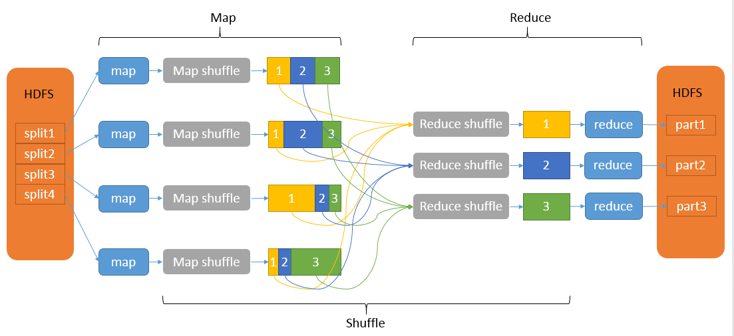
2 MapReduce简介
2.3 MapReduce工作流程
MapReduce整体工作流程如下，后面将展示归并排序&词频统计实例。

Slide 18
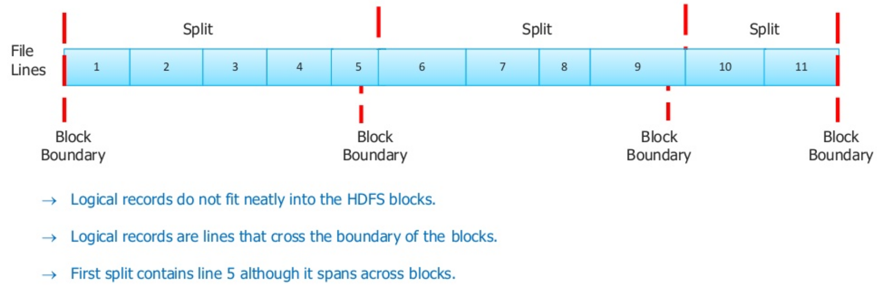
2 MapReduce简介
2.3.1 MapReduce--Split
HDFS 以固定大小的block 为基本单位存储数据，而对于MapReduce 而言，其处理单位是split。split 是一个逻辑概念，它只包含一些元数据信息，比如数据起始位置、数据长度、数据所在节点等。它的划分方法完全由用户自己决定。

Slide 19
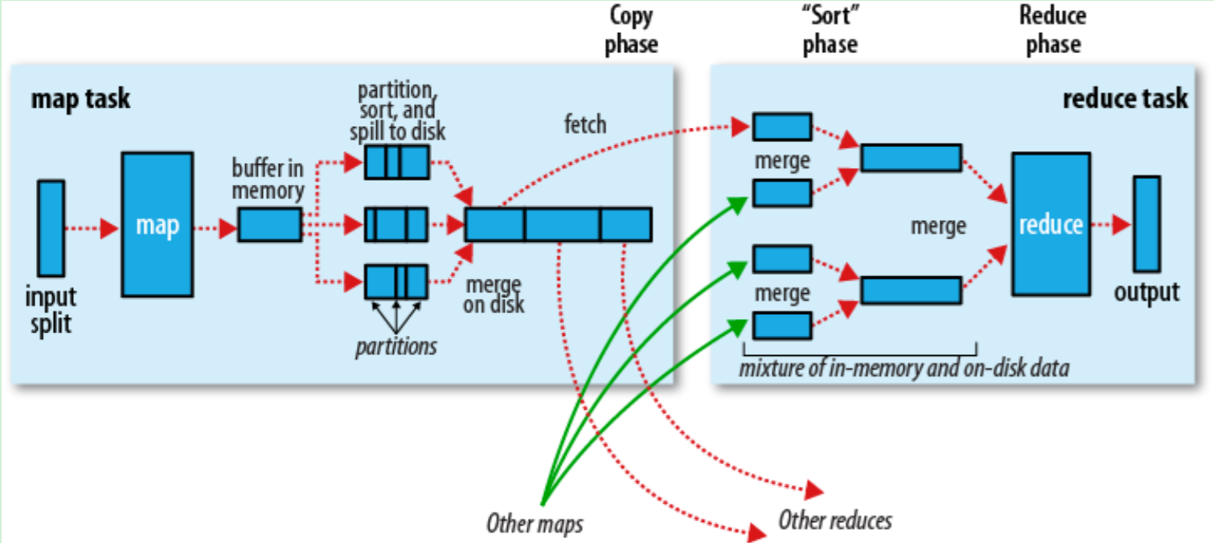
2 MapReduce简介
2.3.2 MapReduce--Shuffle

Slide 20
2 MapReduce简介
2.3.2 MapReduce--Shuffle
每个Map任务分配一个缓存,MapReduce默认100MB缓存
设置溢写比例0.8
分区默认采用哈希函数
排序是默认操作，且排序后进行合并（Combine）
排序后可以合并合并不能改变最终结果
Map任务全部结束前进行归并，归并得到一个大文件，放在本地磁盘。文件归并时，如溢写文件数量大于预定值（默认3）则可再次启动Combiner，否则不
JobTracker会一直监测Map任务的执行，并通知Reduce任务来领取数据

Slide 21
2 MapReduce简介
2.3.2 MapReduce--Shuffle
Reduce任务通过RPC向JobTracker询问Map任务是否已经完成，若完成，则领取数据
Reduce领取数据先放入缓存，来自不同Map机器，先归并，再合并，写入磁盘
多个溢写文件归并成一个或多个大文件，文件中的键值对是排序的
当数据很少时，不需要溢写到磁盘，直接在缓存中归并，然后输出给Reduce

Slide 22
2 MapReduce简介
2.4 实例1 -- WordCount
算法思想
程序 | WordCount
输入 | 一个包含大量单词的文本文件
输出 | 文件中每个单词及其出现次数（频数），并按照单词字母顺序排序，每个单词和其频数占一行，单词和频数之间有间隔
输入 | 输出
see spot run run spot run See the cat e | see 2 spot 2 run 3 the 1 cat 1
Notes:
1.拆分：textFile读取文本的每一行对应是RDD里一个元素，分别进行map操作
2.映射: map函数将每个word都映射为(key,value)键值对形式，对应rdd中一个元素（元素由行→单词）
3.派发：相同key的rdd元素派发到一块
4.缩减：reduceByKey，相同key的数据合并，value值+1

Slide 23
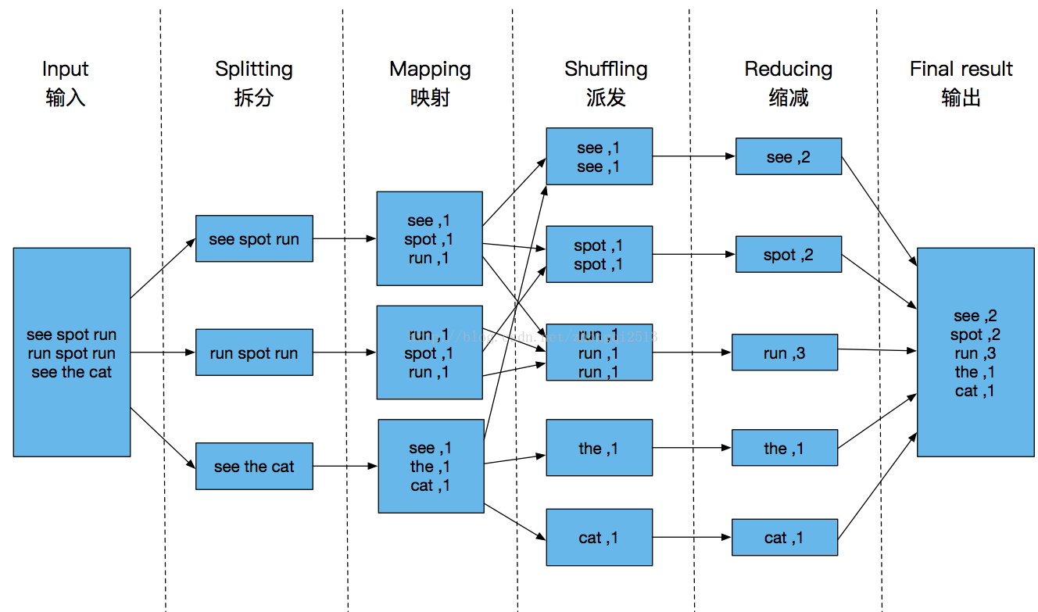
2 MapReduce简介
2.4 实例1 -- WordCount
算法流程
Notes:
1.拆分：textFile读取文本的每一行对应是RDD里一个元素，分别进行map操作
2.映射: map函数将每个word都映射为(key,value)键值对形式，对应rdd中一个元素（元素由行→单词）
3.派发：相同key的rdd元素派发到一块
4.缩减：reduceByKey，相同key的数据合并，value值+1

Slide 24

2 MapReduce简介
2.4 实例2 -- Map Reduce
如何快速数出一摞牌中有多少张黑桃？
算法思想
MapReduce方法
给在座的所有玩家中分配这摞牌
让每个玩家数自己手中的牌有几张是黑桃，然后把这个数目汇报给你
你把所有玩家告诉你的数字加起来，得到最后的结论
Notes:
1.拆分：textFile读取文本的每一行对应是RDD里一个元素，分别进行map操作
2.映射: map函数将每个word都映射为(key,value)键值对形式，对应rdd中一个元素（元素由行→单词）
3.派发：相同key的rdd元素派发到一块
4.缩减：reduceByKey，相同key的数据合并，value值+1

Slide 25
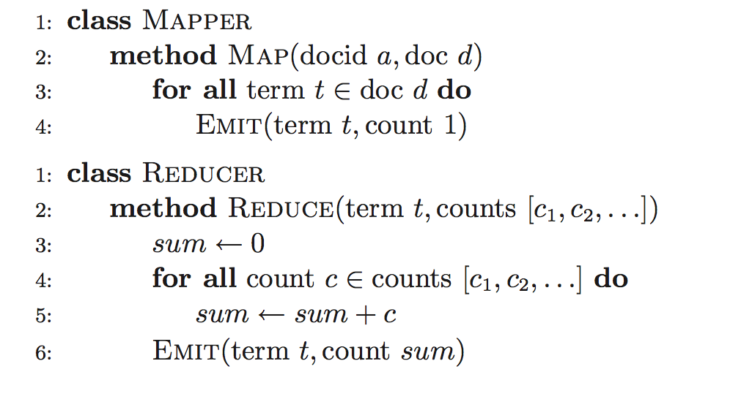
2 MapReduce简介
2.4 实例2 -- Map Reduce
算法流程
Notes:
1.拆分：textFile读取文本的每一行对应是RDD里一个元素，分别进行map操作
2.映射: map函数将每个word都映射为(key,value)键值对形式，对应rdd中一个元素（元素由行→单词）
3.派发：相同key的rdd元素派发到一块
4.缩减：reduceByKey，相同key的数据合并，value值+1

Slide 26
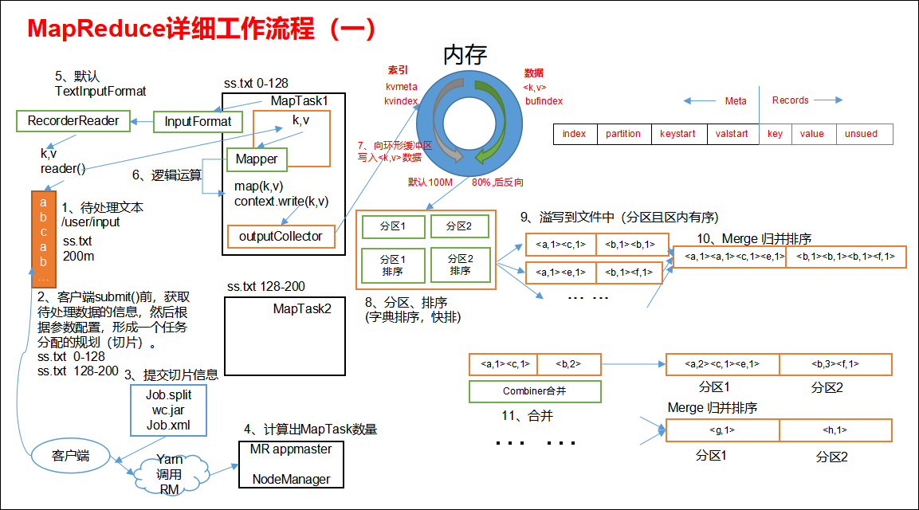
2 MapReduce简介
归并排序
2.4 实例2 -- 归并排序(1/2)
Notes:
客户端submit前会获取待处理数据的信息, 生成任务分配规划
客户端提交切片信息,程序jar包,任务配置
提交切换信息
yarn计算启动的maptask的数量
maptask拿到切片后调用input-format中的RecordReader将原始数据转换为KV形式
将kv值交给mapper
mapper逻辑处理完成后将数据交给outputcollector写入到环形缓冲区shuffle(80%后溢写,默认100M)
shuffle阶段的数据做一次全排序,按照key有序
快速排序完成后溢写到文件
归并排序为一个文件

Slide 27
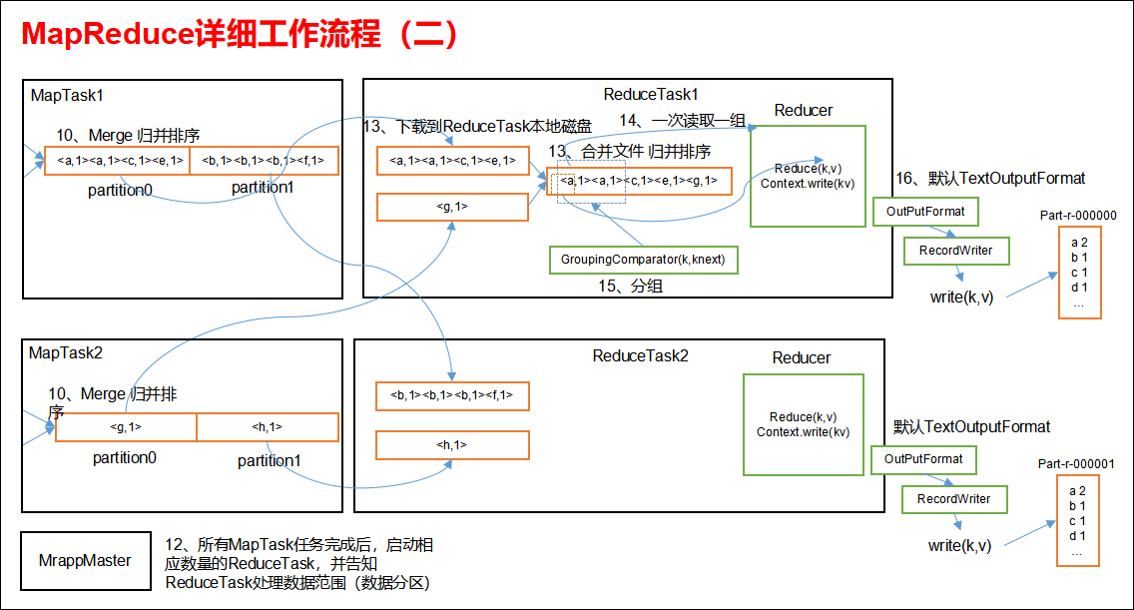
2 MapReduce简介
归并排序
2.4 实例2 -- 归并排序(1/2)
Notes:
所有maptask任务完成后启动对应数量的reducetask任务
maptask产生的文件交给reduce
所有maptask的文件在发生一次归并排序
进行reduce逻辑
交给outputformat的recordWriter写入文件

Slide 28
2 MapReduce简介
2.4 MapReduce 具体应用
MapReduce应用于各种计算问题
关系代数运算（选择、投影、并、交、差、连接）
分组与聚合运算
矩阵-向量乘法
矩阵乘法

Slide 29
2 MapReduce简介
2.4.1 MapReduce 自然连接

Slide 30
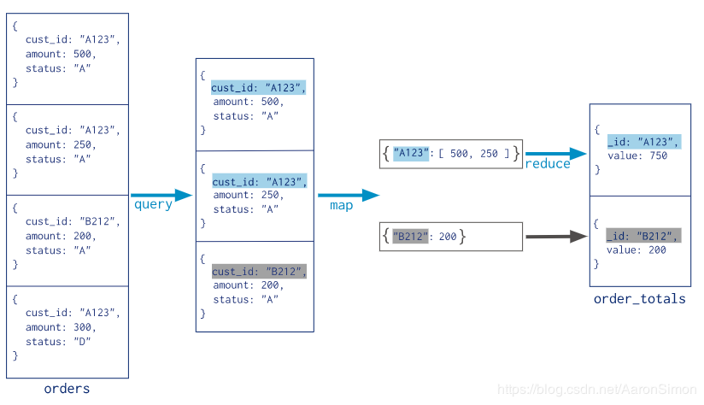
2 MapReduce简介
2.4.2 MapReduce 聚合操作

Slide 31
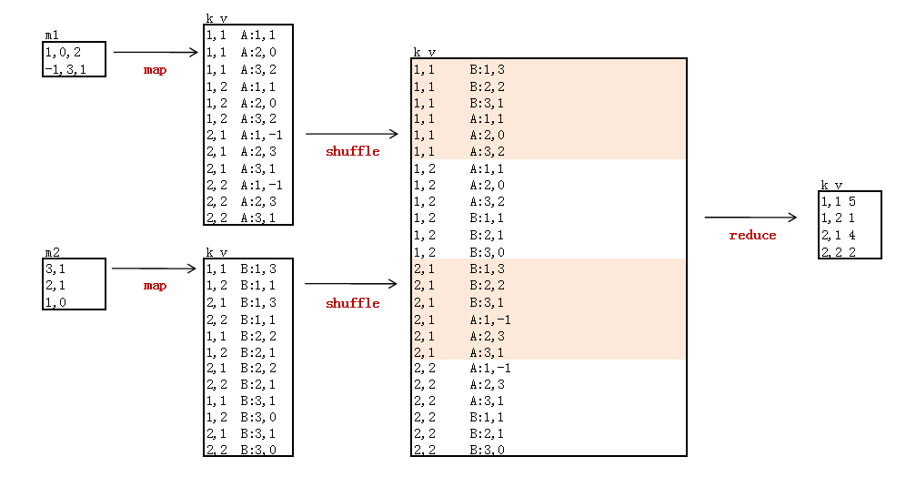
2 MapReduce简介
2.4.3 MapReduce 矩阵乘法

Slide 32
01
Hadoop概述
Overview of Hadoop
Hadoop与Spark简介
02
MapReduce简介
Introduction of MapReduce
CONTENTS
03
HDFS简介
Introduction of HDFS
04
Spark概述
Overview of Spark

Slide 33
3 HDFS概述
3.1 分布式文件系统
分布式文件系统把文件分布存储到多个计算机节点上，成千上万的计算机节点构成计算机集群
与之前使用多个处理器和专用高级硬件的并行化处理装置不同的是，目前的分布式文件系统所采用的计算机集群，都是由普通硬件构成的，这就大大降低了硬件上的开销

Slide 34
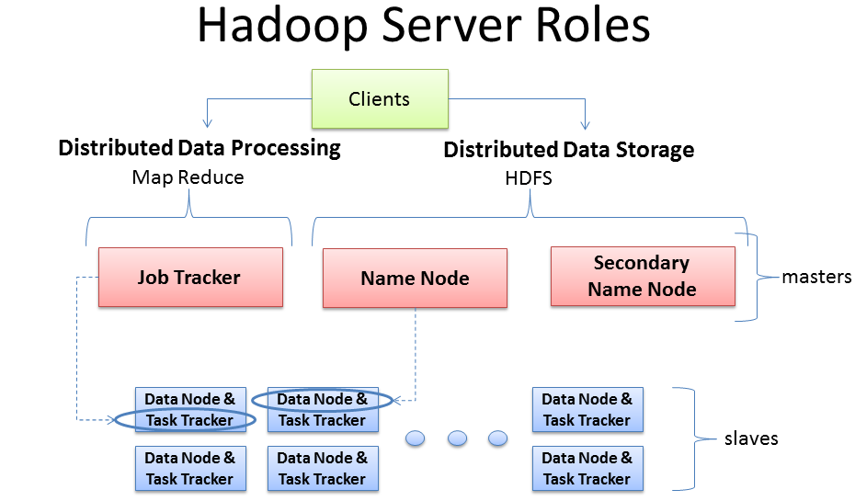
3 HDFS概述
3.1 分布式文件系统
分布式文件系统由计算机集群中多个节点构成，一类叫“主节点”(Master Node)或称“名称结点”(NameNode)，另一类叫“从节点”（Slave Node）或称“数据节点”(DataNode)

Slide 35
3 HDFS概述
3.2 HDFS简介
HDFS目标
兼容廉价的硬件设备
流数据读写
大数据集
简单的文件模型
强大的跨平台兼容性
HDFS架构分析
Master/Slave模型
HDFS块
HDFS NameNode和DataNode
HDFS 存储原理

Slide 36

3 HDFS概述
3.2.1 HDFS体系结构
Master/Slave模型
一个HDFS集群含一个名称节点（NameNode）和若干数据节点（DataNode）
名称节点作为中心服务器，负责管理文件系统命名空间及客户端文件访问
集群数据节点一般一个节点运行一个进程，处理文件系统客户端读/写请求，在名称节点统一调度下进行数据块创建、删除、复制等。每个数据节点的数据实际上是保存在本地Linux文件系统中

Slide 37
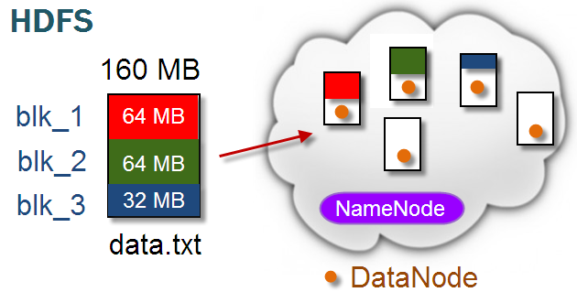
3 HDFS概述
3.2.2 HDFS块
HDFS默认一个块64MB，一个文件被分成多个块，以块作为存储单位。块的大小远远大于普通文件系统，可以最小化寻址开销
支持大规模文件存储。文件以块为单位存储，一个大文件可分拆若干文件块，不同文件块可分发不同节点上。文件大小不会受到单个节点存储容量的限制，可远大于网络任意节点容量
简化系统设计。因为文件块大小固定，易计算出一个节点可存储多少文件块；其次，方便元数据管理，元数据不要和文件块存储，可以由其他系统负责管理元数据
适合数据备份。每个文件块都可冗余存储到多节点上，大大提高了系统容错性和可用性

Slide 38
3 HDFS概述
3.2.3 HDFS NameNode和DataNode
NameNode
存储元数据，元数据保存在内存中
保存文件、block、DataNode之间的映射关系
DataNode
存储文件内容，文件内存保存在磁盘中
维护了block id到DataNode之间的映射关系

Slide 39
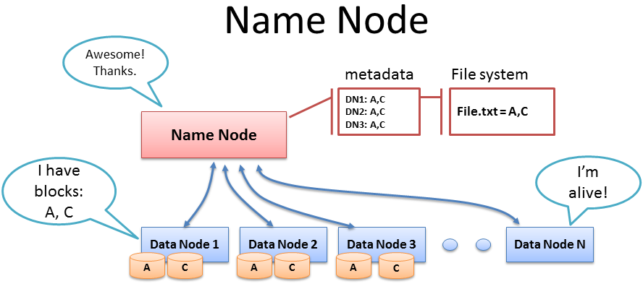
3 HDFS概述
3.2.3 HDFS NameNode和DataNode
NameNode
NameNode掌管cluster所有文件系统metadata，并监督DataNode存活状态及协调数据的存取。 NameNode是HDFS的中央控制中心，自身不储存档案数据，只知道某个文件是由那些block组成，而那些block又存放在cluster的那个位置(DataNode)。

Slide 40
3 HDFS概述
3.2.3 HDFS NameNode和DataNode
NameNode
Namenode指引client需要跟哪些Datanode联系，记录cluster储存容量，每个Datanode存活状态。Datanode每3秒由TCP handshark向Namenode传送heartbeat信息，每10次的heartbeat传送block report，告知Namenode全部储存的block有哪些。

Slide 41
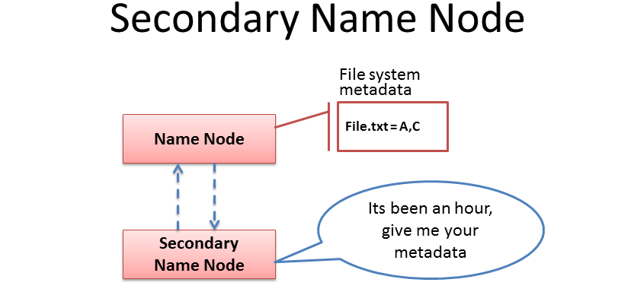
3 HDFS概述
3.2.3 HDFS NameNode和DataNode
Secondary NameNode
第二NameNode定时会连接到NameNode，抓取NameNode内存中的metadata和存储metadata的档案副本。第二NameNode结合这两部分的信息组成一份全新文件，并将这些文件回传到NameNode，同时本身保存一份副本。

Slide 42
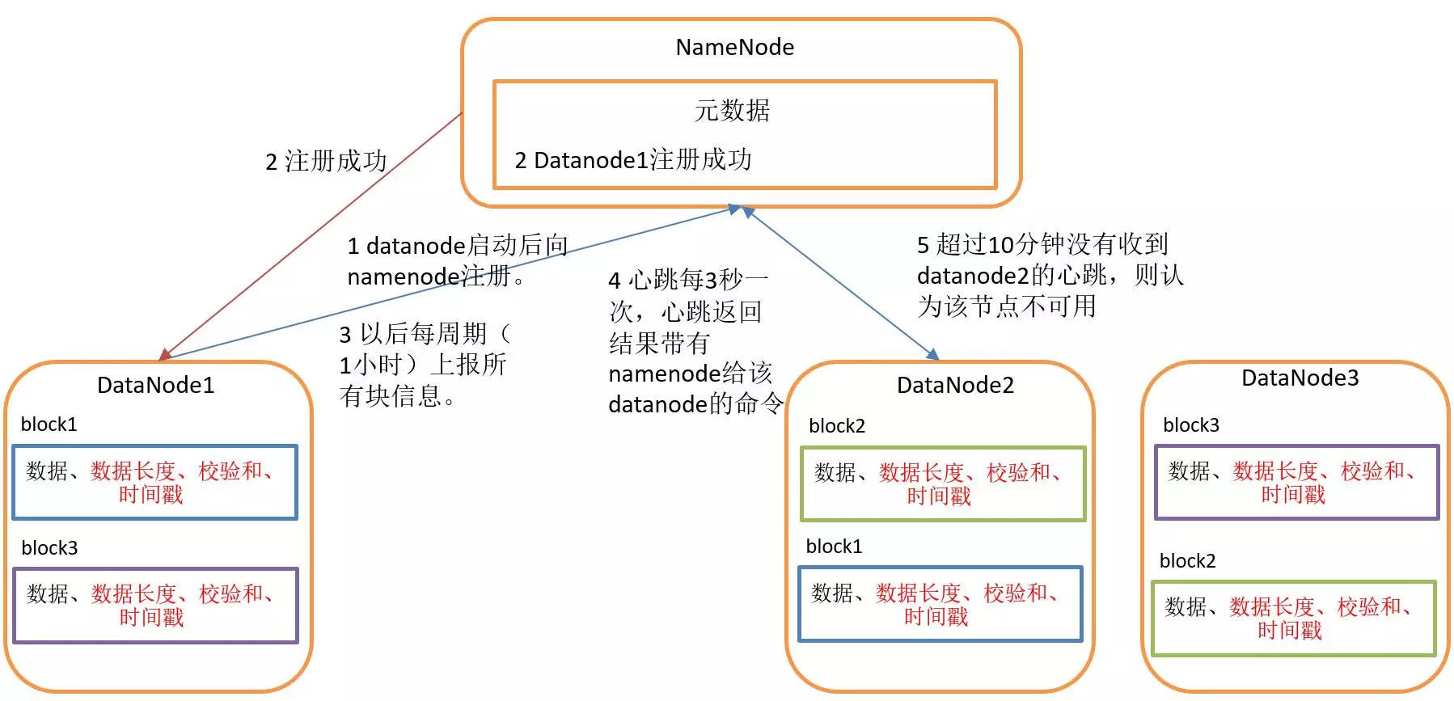
3 HDFS概述
3.2.3 HDFS NameNode和DataNode
数据节点是工作节点，负责数据存储和读取，根据客户端或名称节点的调度来进行数据存储和检索
DataNode
数据节点中的数据保存在各自本地Linux文件系统

Slide 43
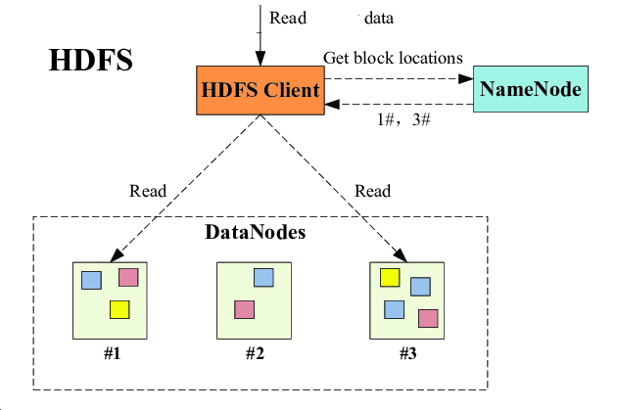
3 HDFS概述
3.3 HDFS存储原理
冗余数据保存
为了保证系统容错性和可用性，HDFS采用了多副本方式对数据进行冗余存储，一个数据块多个副本会分布到不同数据节点上
如图，黄色数据块被分别存放到数据节点#1和#2上，红色数据块被存放在数据节点#1、#2和#3上。多副本方式具有以下优点：
加快数据传输速度
容易检查数据错误
保证数据可靠性
yellow

Slide 44
3 HDFS概述
3.3 HDFS存储原理
数据存取策略 -- 存放
第一个副本：放置在上传文件的数据节点；如果是集群外提交，则随机挑选一台磁盘不太满、CPU不太忙的节点
第二个副本：放置在与第一个副本不同的机架的节点上
第三个副本：与第一个副本相同机架的其他节点上
更多副本：随机节点
DataNode1
Block1
DataNode4
DataNode2
Block1
DataNode5
DataNode3
Block1
DataNode6

Slide 45
3 HDFS概述
3.3 HDFS存储原理
数据存取策略 -- 读取
HDFS提供了一个API可以确定一个数据节点所属的机架ID，客户端也可以调用API获取自己所属的机架ID
当客户端读取数据时，从名称节点获得数据块不同副本的存放位置列表，列表中包含了副本所在的数据节点，可以调用API来确定客户端和这些数据节点所属的机架ID，当发现某个数据块副本对应的机架ID和客户端对应的机架ID相同时，就优先选择该副本读取数据，如果没有发现，就随机选择一个副本读取数据

Slide 46
3 HDFS概述
3.3 HDFS存储原理
数据错误和恢复
HDFS具有较高的容错性，可以兼容廉价的硬件，主要包括以下几种情形：名称节点出错、数据节点出错和数据出错。
名称节点出错
名称节点保存所有元数据信息，其中，最核心是FsImage和Editlog，如果这两个文件发生损坏，整个HDFS实例将失效。
HDFS设置备份机制，核心文件同步复制到Secondary NameNode上。
数据节点出错
当数据节点发生故障时，名称节点无法收到一些数据节点心跳信息，会标记为“宕机” 。
名称节点会定期检查这种情况，一旦发现某数据块的副本数量小于冗余因子，会启动数据冗余复制，生成新副本。
数据出错
网络传输和磁盘错误等因素，都会造成数据错误。
客户端在读取到数据后，会采用md5和sha1对数据块进行校验，以确定读取到正确的数据。

Slide 47
01
Hadoop概述
Overview of Hadoop
Hadoop与Spark简介
02
MapReduce简介
Introduction of MapReduce
CONTENTS
03
HDFS简介
Introduction of HDFS
04
Spark概述
Overview of Spark

Slide 48
4 Spark概述
4.1 Hadoop架构再探讨
Hadoop缺点
表达能力有限
磁盘IO开销大，任务之间的衔接也涉及IO开销
延迟高
在前一个任务执行完成之前，其他任务就无法开始，难以胜任复杂、多阶段的计算任务

Slide 49
4 Spark概述
4.1 Hadoop架构再探讨
Spark优点
Spark编程灵活。计算模式不局限Map和Reduce操作，提供了多种数据集操作类型
Spark提供内存计算。可将中间结果放到内存中，对于迭代运算效率更高
Spark基于DAG的任务调度。要优于Hadoop MapReduce的迭代执行机制
Hadoop缺点
表达能力有限
磁盘IO开销大，任务之间衔接涉及IO开销，延迟高
在前一个任务执行完成之前，其他任务就无法开始，难以胜任复杂、多阶段计算任务

Slide 50
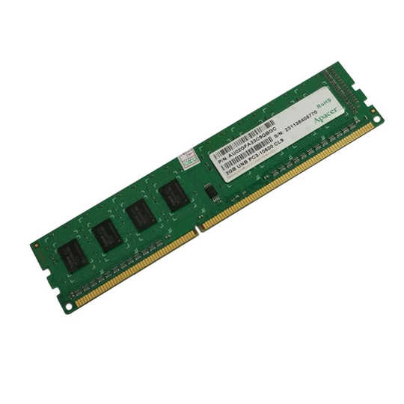
4 Spark概述
4.1 Hadoop架构再探讨
Hadoop与Spark的执行流程对比
写入
内存
读取
内存
HDFS
读取
HDFS
写入
HDFS
读取
…
读取
…
迭代1
迭代2
迭代1
迭代2
查询1
结果1
查询1
结果1
查询2
结果2
查询2
结果2
…
…
(a) Hadoop MapReduce 执行过程
(b) Spark 执行过程（中间结果存取内存）

Slide 51
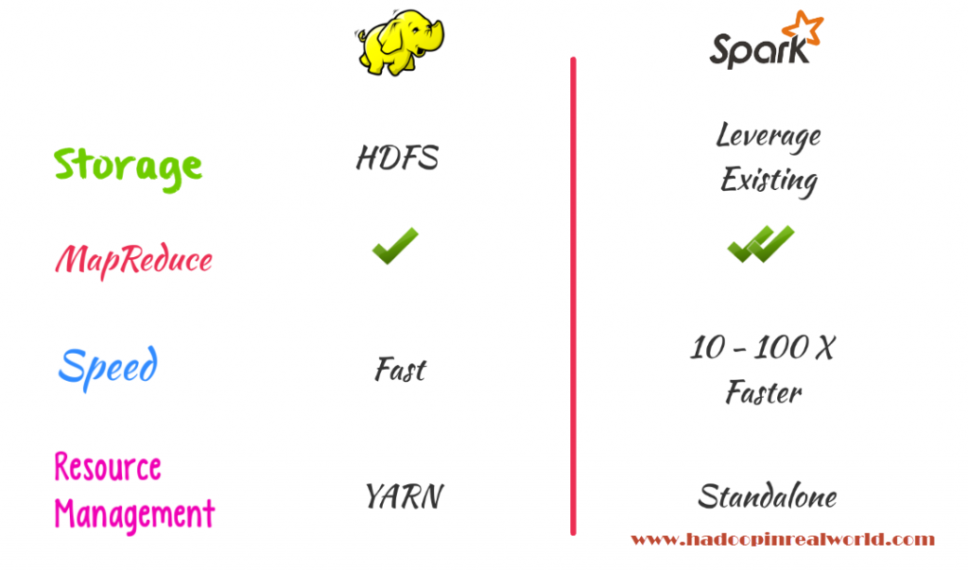
4 Spark概述
4.1 Hadoop架构再探讨
图4-1 Spark与Hadoop对比
图4-2 Hadoop与Spark执行逻辑回归的时间对比

Slide 52
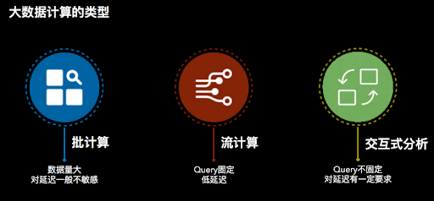
4 Spark概述
4.2 Spark生态系统
实际应用中，大数据三种类型：批计算、流计算、交互式分析数据处理
可不可以实现一个软件满足多个应用场景呢？
当同时存在以上三种场景时，就需要同时部署三种不同的软件比如: MapReduce / Impala / Storm

Slide 53
4 Spark概述
4.2 Spark生态系统
Spark设计遵循“一个软件栈满足不同应用场景”
既能提供内存计算框架，也支持SQL查询、实时流式计算、机器学习和图计算等
Spark可以部署在资源管理器YARN之上，提供一站式的大数据解决方案
应用场景 | 时间跨度 | 其他框架 | Spark生态系统中组件
复杂的批量数据处理 | 小时级 | MapReduce、Hive | Spark
基于历史数据 交互式查询 | 分钟级、秒级 | Impala、Dremel、Drill | Spark SQL
基于实时数据流 数据处理 | 毫秒、秒级 | Storm、S4 | Spark Streaming
基于历史数据 数据挖掘 | - | Mahout | MLlib
图结构数据的处理 | - | Pregel、Hama | GraphX

Slide 54
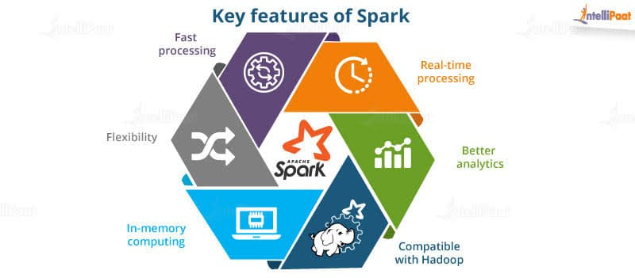
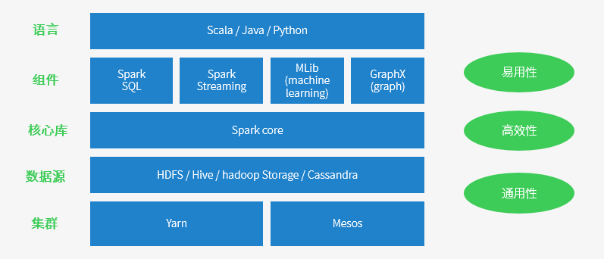
4 Spark概述
4.2 Spark生态系统
Spark架构和特性

Slide 55
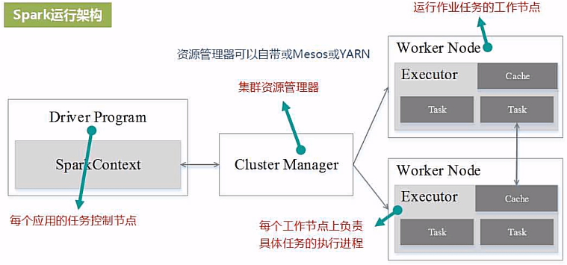
4 Spark概述
4.3 Spark运行架构
Spark运行架构
集群资源管理器（Cluster Manager），可自带或Mesos或YARN
运行作业任务的工作节点（Worker Node）
每个应用的任务控制节点（Driver）
工作节点负责具体任务执行进程（Executor）
Spark Executor优点（与MapReduce相比 ）
利用多线程来执行具体任务，减少任务启动开销
Executor中有BlockManager存储模块，将内存和磁盘共同作为存储设备，有效减少IO开销

Slide 56

4 Spark概述
4.3 Spark运行架构
Application
由一个Driver和若干个Job构成，一个Job由多个Stage构成，一个Stage由多个没有Shuffle关系的Task组成
执行一个Application时
Driver会向集群管理器申请资源，启动Executor，并向Executor发送应用程序代码和文件
然后在Executor上执行Task
运行结束后，执行结果会返回给Driver，或者写到HDFS或者其他数据库中

Slide 57
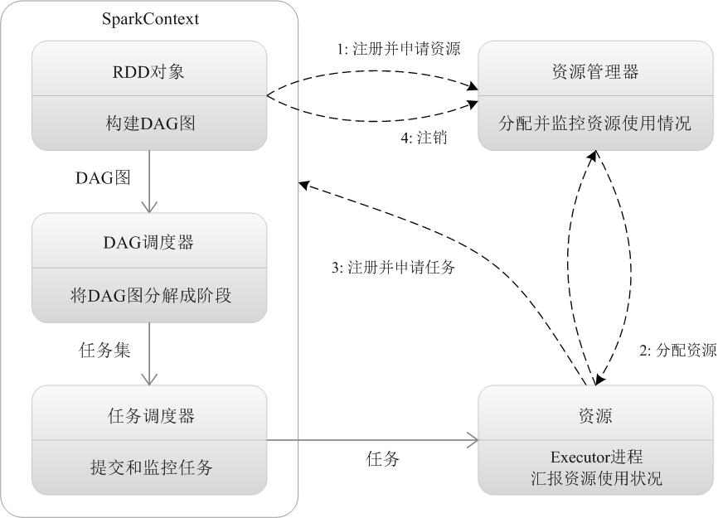
4 Spark概述
4.3.1 Spark运行基本流程
Driver创建一个SparkContext，进行资源的申请、任务的分配和监控
资源管理器为Executor分配资源，并启动Executor进程

Slide 58
4 Spark概述
4.3.1 Spark运行基本流程
SparkContext根据RDD依赖关系构建DAG图，DAG图提交给DAGScheduler解析成Stage，把一个个TaskSet提交给底层调度器TaskScheduler；Executor向SparkContext申请Task，Task Scheduler将Task发放给Executor运行，并提供应用程序代码
Task在Executor上运行，把执行结果反馈给TaskScheduler，然后反馈给DAGScheduler，运行完毕后写入数据并释放所有资源

Slide 59
4 Spark概述
4.3.2 Spark运行特点总结
Spark运行架构特点
每个Application都有自己专属的Executor进程，并且该进程在Application运行期间一直驻留。Executor进程以多线程的方式运行Task
Spark运行过程与资源管理器无关，只要能够获取Executor进程并保持通信即可
Task采用数据本地性和推测执行等优化机制

Slide 60
4 Spark概述
4.4 Spark RDD
设计背景
许多迭代式算法（比如机器学习、图算法等）和交互式数据挖掘工具，在不同计算阶段之间会重用中间结果
目前的MapReduce框架都是把中间结果写入到HDFS中，带来了大量的数据复制、磁盘IO和序列化开销
RDD就是为了满足这种需求而出现的，它提供了一个抽象的数据架构，我们不必担心底层数据的分布式特性，只需将具体的应用逻辑表达为一系列转换处理，不同RDD之间的转换操作形成依赖关系，可以实现管道化，避免中间数据存储

Slide 61
4 Spark概述
4.4 Spark RDD
RDD概念
一个RDD就是一个分布式对象集合，本质上是一个只读的分区记录集合，每个RDD可分成多个分区，每个分区就是一个数据集片段，并且一个RDD的不同分区可以被保存到集群中不同的节点上，从而可以在集群中的不同节点上进行并行计算
RDD提供了一种高度受限的共享内存模型，即RDD是只读的记录分区的集合，不能直接修改，只能基于稳定的物理存储中的数据集创建RDD，或者通过在其他RDD上执行确定的转换操作（如map、join和group by）而创建得到新的RDD

Slide 62
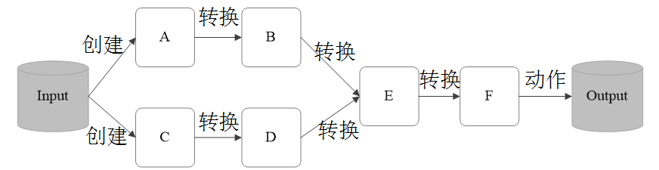
4 Spark概述
4.4.1 Spark RDD 运行原理
RDD典型执行过程
RDD读入外部数据源进行创建
RDD经过一系列的转换（Transformation）操作，每一次都会产生不同的RDD，供给下一个转换操作使用
最后一个RDD经过“动作”操作进行转换，并输出到外部数据源
DAG拓扑排序优点：惰性调用、管道化、避免同步等待、不需要保存中间结果、每次操作变得简单

Slide 63
4 Spark概述
4.4.2 Spark RDD 特性
RDD特性
高效的容错性
现有容错机制：数据复制或者记录日志
RDD：血缘关系、重新计算丢失分区、无需回滚系统、重算过程在不同节点之间并行、只记录粗粒度的操作
中间结果持久化到内存，数据在内存中的多个RDD操作之间进行传递，避免了不必要的读写磁盘开销
存放的数据可以是Java对象，避免了不必要的对象序列化和反序列化

Slide 64
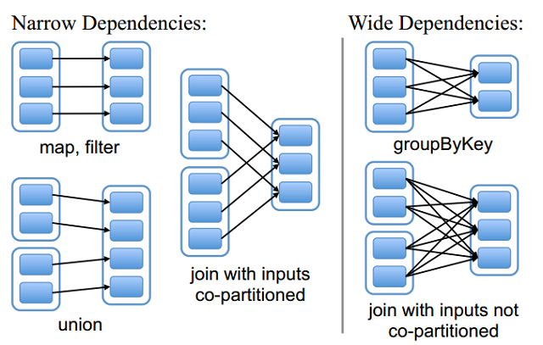
4 Spark概述
4.4.3 Spark RDD 依赖关系
窄依赖
表现为一个父RDD的分区对应于一个子RDD的分区或多个父RDD的分区对应于一个子RDD的分区
宽依赖
表现为存在一个父RDD的一个分区对应一个子RDD的多个分区

Slide 65
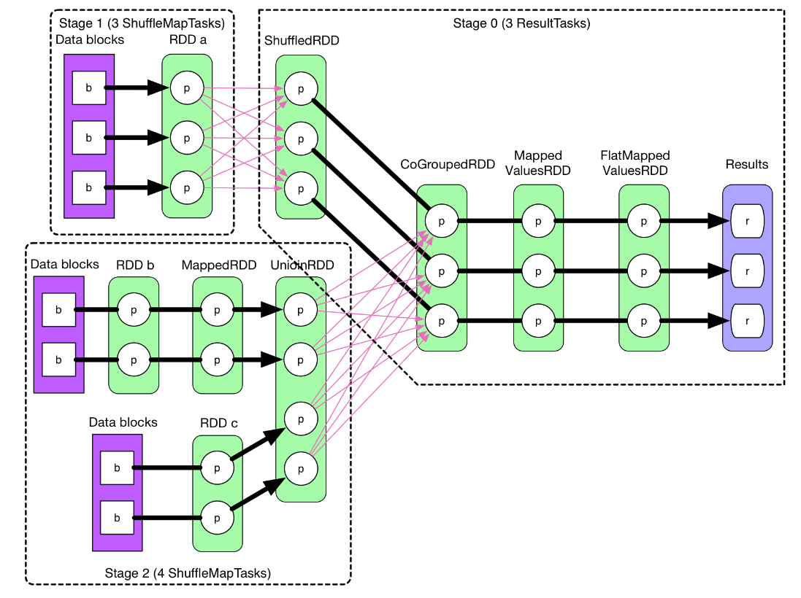
4 Spark概述
4.4.4 Spark RDD Stage划分
Spark通过分析各个RDD的依赖关系生成了DAG，再通过分析各个RDD中的分区之间的依赖关系来决定如何划分Stage，具体划分方法
在DAG中进行反向解析，遇到宽依赖就断开
遇到窄依赖就把当前的RDD加入到Stage中
将窄依赖尽量划分在同一个Stage中，可以实现流水线计算

Slide 66
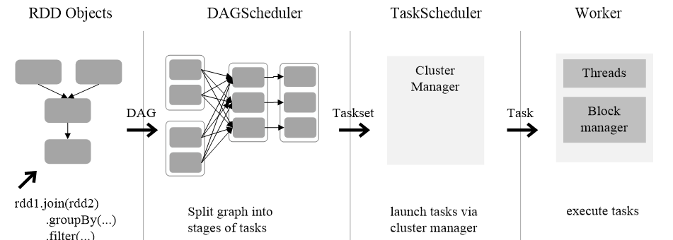
4 Spark概述
4.4.5 Spark RDD 运行过程
Spark RDD运行过程
创建RDD对象
SparkContext负责计算RDD之间的依赖关系，构建DAG
DAGScheduler负责把DAG图分解成多个Stage，每个Stage中包含了多个Task，每个Task会被TaskScheduler分发给各个WorkerNode上的Executor去执行

Slide 67
4 Spark概述
4.5 Spark SQL
从Shark说起
Shark即Hive on Spark，为了实现与Hive兼容，Shark在HiveQL方面重用了 Hive中HiveQL的解析、逻辑执行计划翻译、执行计划优化等逻辑
可以近似认为仅将物理执行计划从MapReduce作业替换成了Spark作业，通过Hive的HiveQL解析，把HiveQL翻译成Spark上的RDD操作
Shark设计问题
执行计划优化完全依赖于Hive，不方便添加新的优化策略
因为Spark是线程级并行，而MapReduce是进程级并行，因此，Spark在兼容Hive的实现上存在线程安全问题，导致Shark不得不使用另外一套独立维护的打了补丁的Hive源码分支

Slide 68
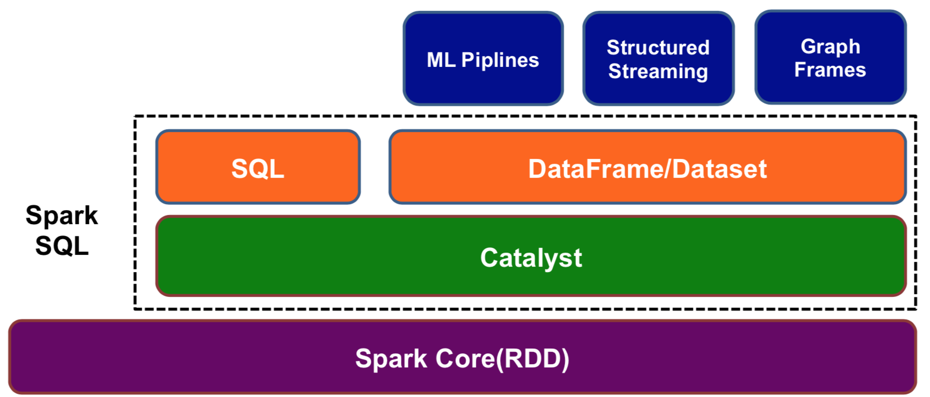
4 Spark概述
4.5.1 Spark SQL 架构图
Spark SQL在Hive兼容层面仅依赖HiveQL解析、Hive元数据，也就是说，从HQL被解析成抽象语法树（AST）起，就全部由Spark SQL接管了。Spark SQL执行计划生成和优化都由Catalyst（函数式关系查询优化框架）负责
图4-3 Spark SQL架构图

Slide 69
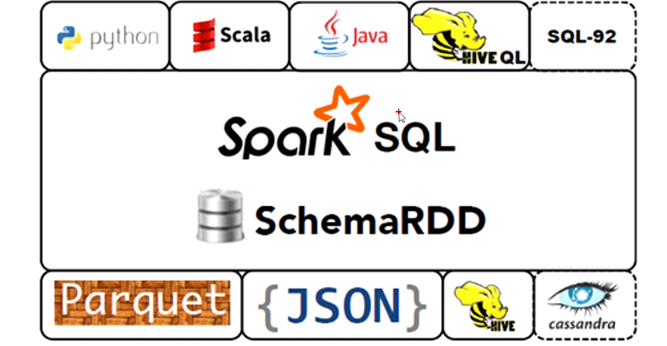
4 Spark概述
4.5.1 Spark SQL 架构图
Spark SQL增加了SchemaRDD（即带有Schema信息的RDD），使用户可以在Spark SQL中执行SQL语句，数据既可以来自RDD，也可以是Hive、HDFS、Cassandra等外部数据源，还可以是JSON格式的数据
Spark SQL目前支持Scala、Java、Python三种语言，支持SQL-92规范
图4-4 Spark SQL支持的数据格式和编程语言

